Slide 1


CONCEPTION ET IMPLEMENTATION DE LA BASE DE DONNEES DISTRIBUEES D’UNE BANQUE.

Slide 2

Encadré par:
Mme. FISSOUNE Rachida
D
A
Z
Y
Y
ABAKKALI
Dina
KRIMI
Amal
EL BEKRI
Zineb
SERROUKH
Yousra
ALAOUI
Youssef

Slide 3
Sommaire:
Introduction.
Modèle physique de données.
Les liens.
Distribution des tables.
Les tables.
Test & demonstration.
Conclusion.

Slide 4
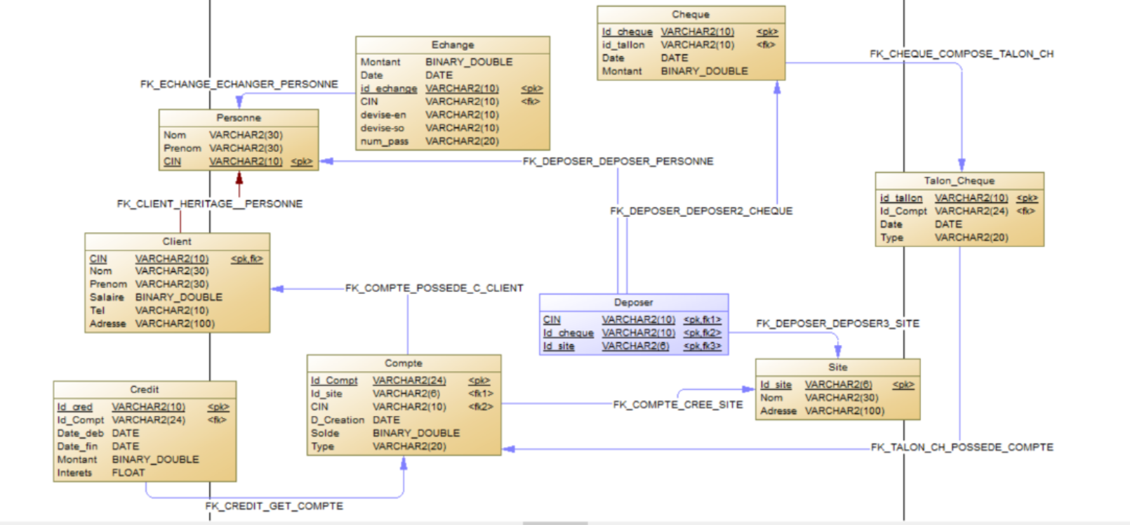
Le modèle physique de données du schéma globale

Slide 5
Tanger
ADRESSE IP: 192.168.43.235
LY
LAM
LYOUSSEF
LY
LYOUSRA1
Rabat
Casablanca
LAMAL
ADRESSE IP: 192.168.43.83
ADRESSE IP: 192.168.43.251

Slide 6
Répartition de la base de données
Table Site
Table Personne
Table Echange
Table Deposer
Table Cheque
Table Client
Table Compte
Table Talon_Cheque
Table Echange
Table Deposer
Table Cheque
Table Client
Table Compte
Table Talon_Cheque:
Tanger
Rabat
Table Echange
Table Deposer
Table Cheque
Table Client
Table Compte
Table Talon_Cheque:
Casablanca

Slide 7

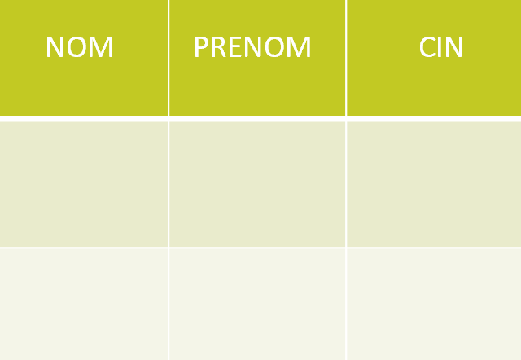
Tanger
Table: Personne
Personne
Déclenchement du trigger_personne
Nom
Insertion dans la vue: VPERSONNE.
Prénom
Insertion dans la Table: PERSONNE.
CIN
Rabat & CasaBlanca
VUE: VPersonne
Trigger: trigger_personne
Insertion dans la table Personne au lieu de la vue Vpersonne.

Slide 8
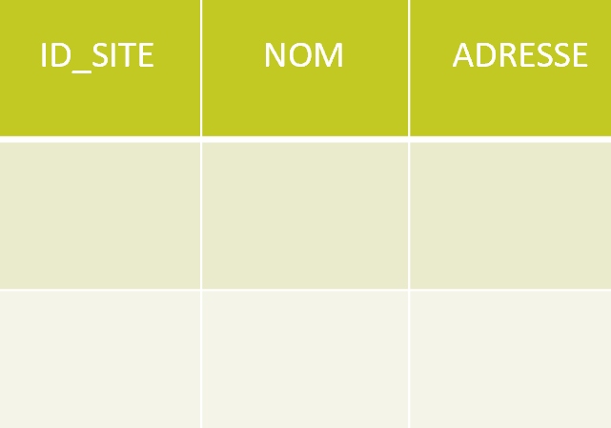
Tanger
Table: Site
Site
Rabat & CasaBlanca
Id Site
Adresse
Nom
VUE: VSite

Slide 9
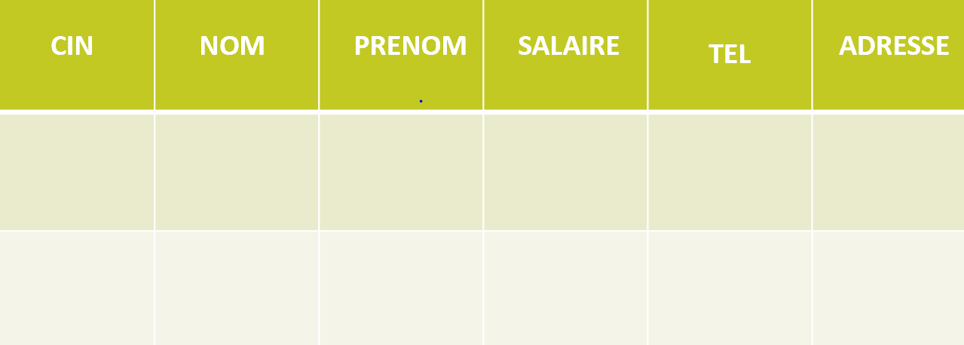
Tanger , Rabat et Casablanca:
Table: Client
Client
Déclenchement du update_client
Modifier les infos d’un client.
CIN
Prenom
Tel
Nom
Adresse
Salaire
Vérifier s’il se trouve dans d’autres sites.
Modification réussie
Tanger:
VUES: CLIENT1 , CLIENT2, VCLIENT
Trigger: update_client
Afin de modifier les lignes de chaque client dans tout les tables.
X 3

Slide 10
Tanger , Rabat et Casablanca:
Table: Cheque
Table: Talon Cheque
Cheque
Talon Cheque
Id_cheque
ID compte
ID talon
Type
Date
DATE
Montant
ID_talon

Slide 11
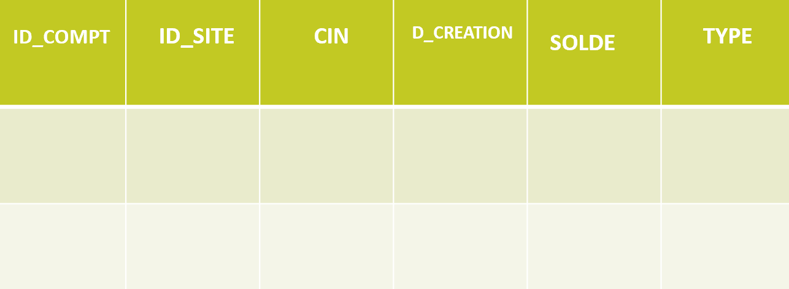
Tanger, Rabat et Casablanca
Table: Compte
Compte
Déclenchement du trigger_compte
Id_site=S1||S2||S3
Id_compte=id_compte++
Date_deb= date du système.
Insertion dans la Table:Compte.
Id_Compte
Type
Id_Site
CIN
Solde
D_Creation
Tanger
VUE Materialisée: MVCompte
(Refresh après 1jour)
Trigger: trigger_compte
Il insère immédiatement Id site et id compte de chaque compte et la date de création.

Slide 12
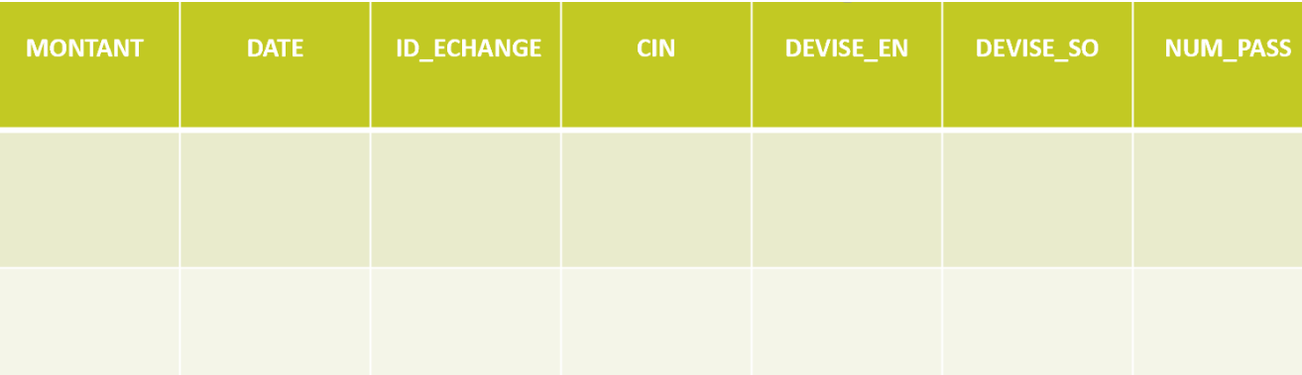
Tanger, Rabat et Casablanca
Table:Echange
Echange
Déclenchement
du trigger_echange
Id_echange=
Ti || Ci || Ri ,
i ={0,1,…}
Montant
Devise Entrant
ID Echange
DATE
Devise Sortant
CIN
Num Passeport
Insertion dans la Table:Echange.
Tanger
VUE : VEchange
Trigger: trigger_echange
Le trigger verifie si la personne effectuant l’echange existe dans la BD,et affecte l’ID Echange,date…

Slide 13
Tanger, Rabat et Casablanca
Table:Credit
Credit
Déclenchement
du tri_credit
Id_cred=CR i
i ={0,1,…}
Date_debut= date du système
Id cred
Montant
Insertion dans la Table:Credit.
Interets
DATE_fin
Id compte
DATE_deb
Tanger
Materialized VUE : MVcompte
Trigger: tr_credit
Verifier si le compte existe déja dans la MVcompte.
Et si le compte est de type ‘‘courant’’.

Slide 14
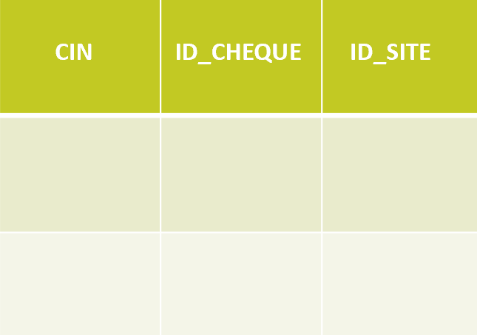
Tanger, Rabat et Casablanca
Table: Deposer
Deposer
Vérification dans la vue VDEPOSER.
Et si la personne existe dans la BD.
Déclenchement
du check_cheque
CIN
ID Cheque
ID Site
Insertion dans la Table:Deposer.
Tanger, Rabat et Casablanca
VUE : VDeposer
Trigger: check_cheque
Verifier si le cheque n’a pas été déja déposé.

Slide 15
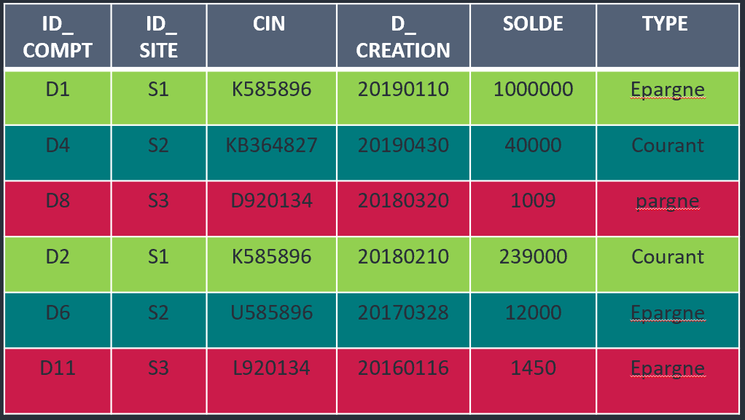


Optimisation: Index bitmap
Création d’index bitmap sur la colonne id_site de la vue MVCOMPTE:
Epargne
Epargne
Create Bitmap Index B_SITE ON MVCompte(id_site) ;
Epagne
Epargne

Slide 16

Les Problèmes Rencontrés

Slide 17
ORA-01034: ORACLE not available
Cause1: L’espace alloué pour SGA est saturée
Solution1 :
Configuration des variables d'environnement d’ORACLE_SID:
C:\> set ORACLE_SID=xxx
C:\> sqlplus sys/manager@xxx as sysdba
C:\> startup
Cause 2:il y a une contradiction entre ORACLE_HOME et ORACLE_SID
Solution2 :
Vérification que des fichiers ORACLE_HOME et ORACLE_SID sont liées au fichiers /etc/oratab or /var/opt/oracle/oratab
Et Tester que ORACLE_HOME est on mode OLD
ORA-00119: invalid specification for system parameter LOCAL_LISTENER
ORA-00132: syntax error or unresolved network name 'MYSID'
Solution :
Il ya un seul auditeur ,Pas besoin de définir local_listener .donc on peut supprimer local_listener du paramètre d’initialisation pfile/spfile et redémarrer les écouteurs

Slide 18
Démonstration

Slide 19
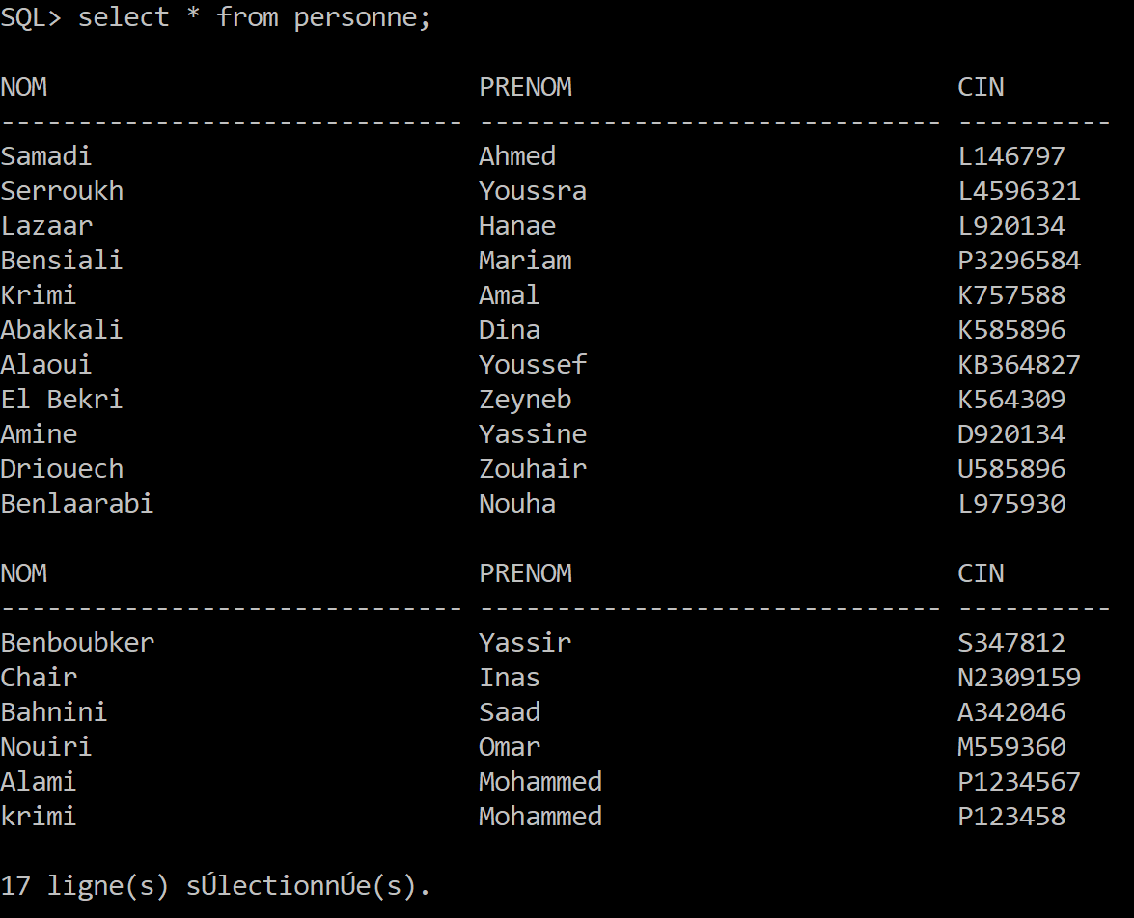
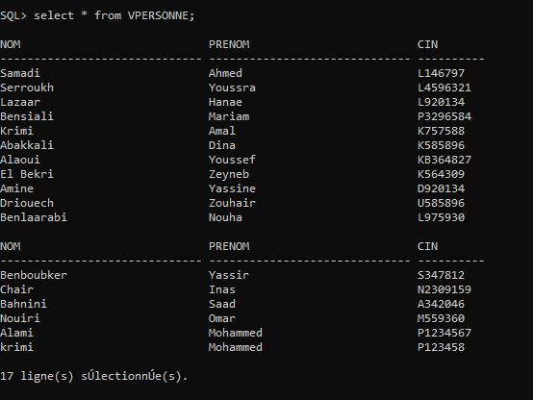
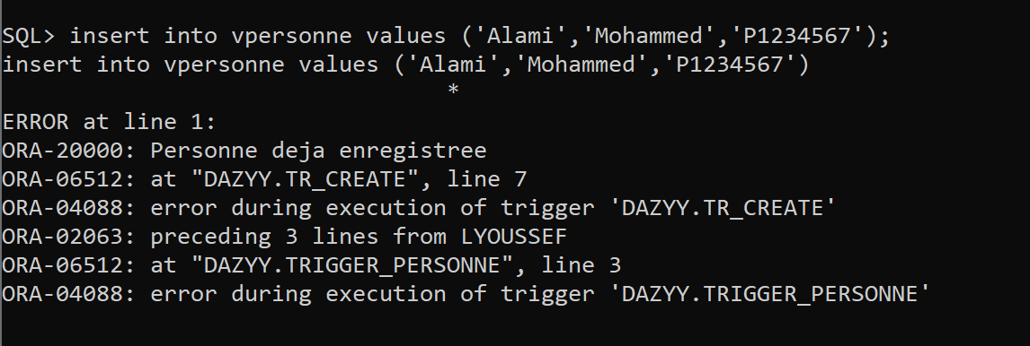
Table Personne:

Slide 20
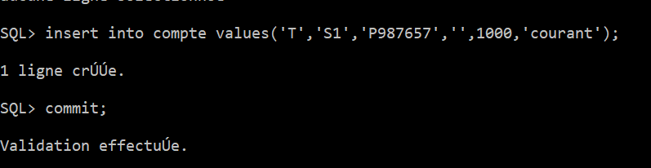
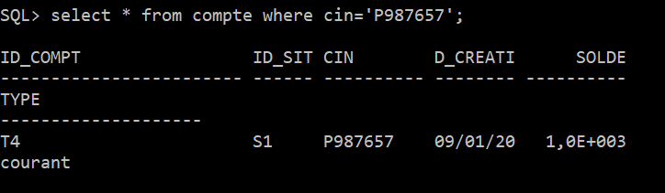
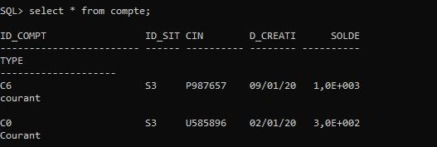
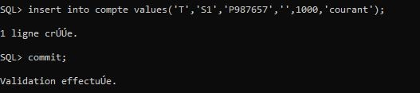
Table Compte:
S1:
S3:

Slide 21

Vue matérialisée MVCompte:

Slide 22
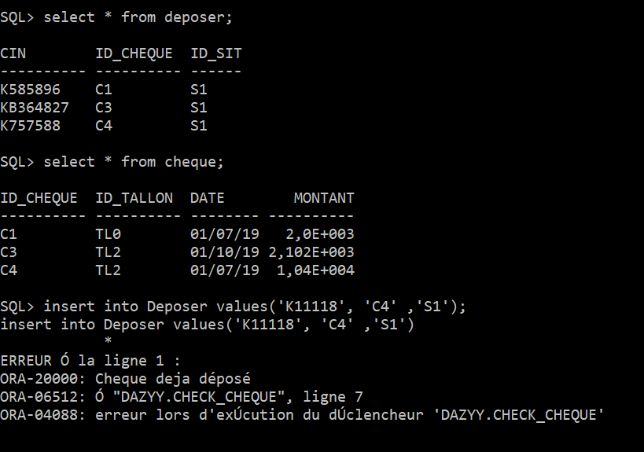
Table Deposer:

Slide 23
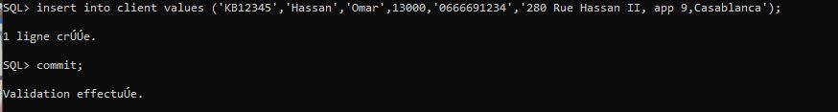
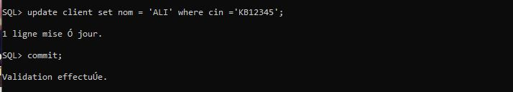
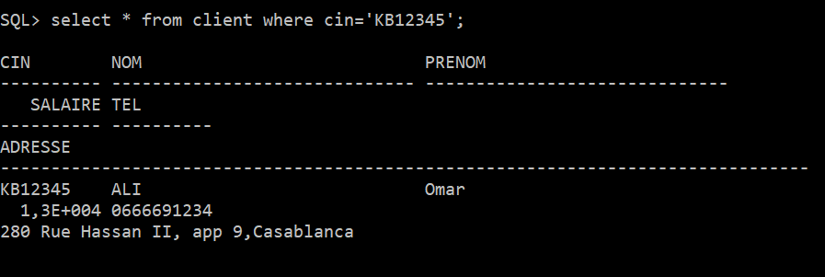
Table Client:
On modifie le nom en S3
Modifié avec succès
en S1 Aussi!

Slide 24
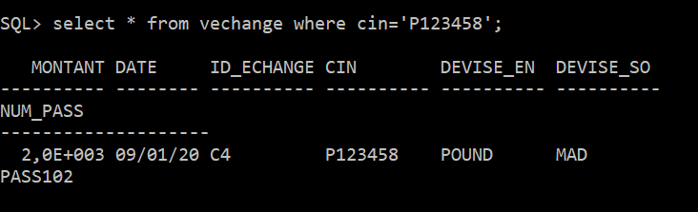
Table ECHANGE:
S2:
S2:
Après l’ajout de la personne effectuant l’echange:
L’historique en Siège:

Slide 25
Conclusion

Slide 26
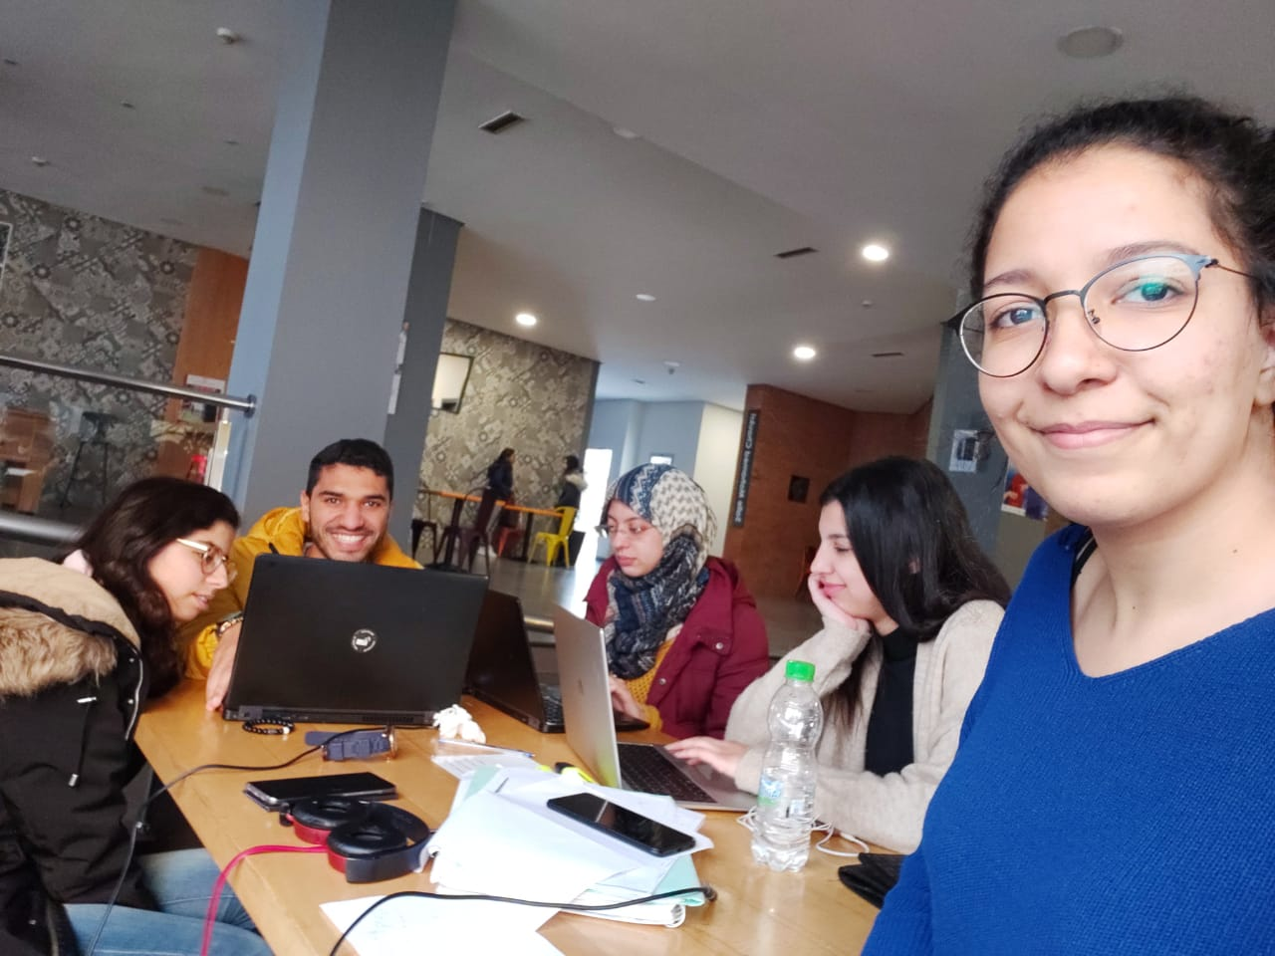
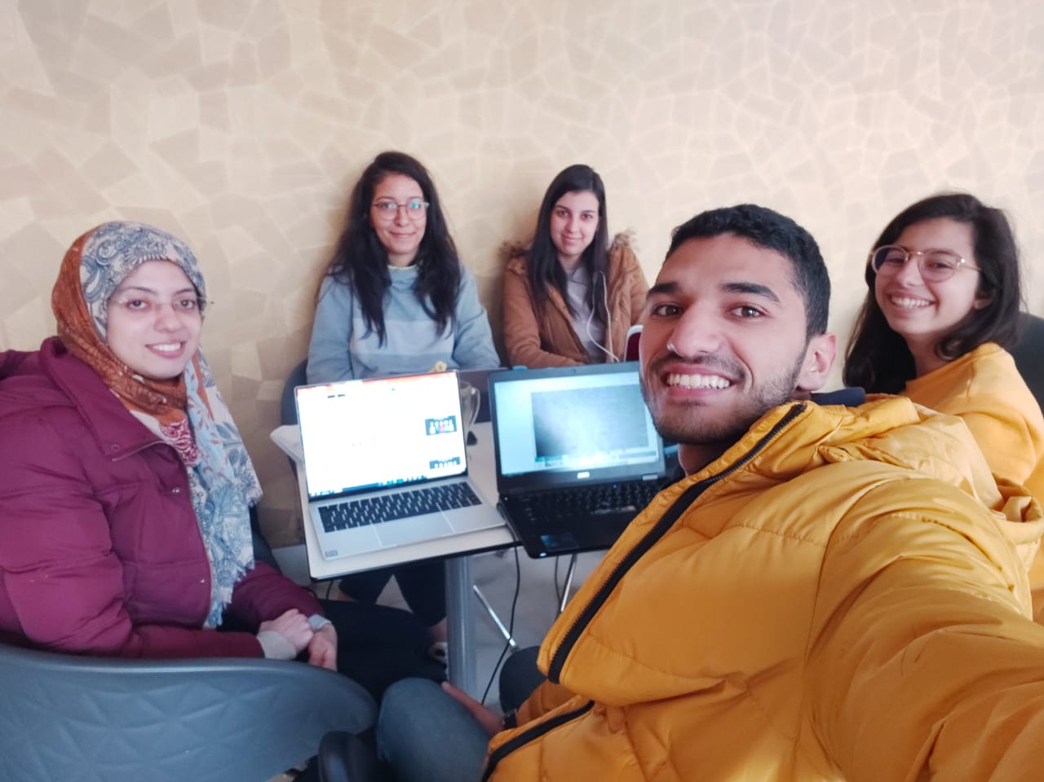
DAZYY en quelques chiffres
5 Membres engagés.
28 Jours de travail.
45 Heures de rencontres.
Dizaines de problèmes résolus.

Slide 27

Merci pour votre attention!

